Slide 1
بررسی پارامترهای کوره EAF
دفتر فنی تحقیق و توسعه
سید حیدر علوی
زمستان 1403

Slide 3
1- مقدمه
- در این مطالعه دیتاهای یکساله ورودی و خروجی کوره EAF کارخانه فولادسازی چادرملو با هدف بدست آوردن مناسبترین پیشینه، مورد مطالعه و بررسی قرار گرفته است.
- بازه زمانی مورد مطالعه از 1402/09/15 تا 1403/09/15 بوده است که داده های ورودی مواد اولیه نظیر دولومیت، آهک، کک و آهن اسفنجی بصورت متوسط روزانه استخراج گردیده است.
- برای کلاسه بندی داده ها از روش Agglomerative Hierarchical Clustering بهره گیری شده است. این روش یک روش محبوب و قدرتمند در ماشین لرنینگ برای گروه بندی داده ها است که بر اساس تراکم نقاط داده ها کار می کند و نقاطی که نزدیک به هم هستند را در یک کلاستر قرار می دهد و نقاطی که در مناطق کم تراکم هستند را به عنوان نویز در نظر می گیرد.
- این روش می تواند کلاسترهای با ساختار پیچیده را شناسایی نماید.

Slide 5
2- فرضیات
به منظور حذف داده های پرت (outlier data) موارد ذیل را فرض کرده ایم:
- برای کک 1030، کک فاین، دولومیت، آهک و آهن اسفنجی مقادیر متوسط روزانه را برای هر روز در نظر گرفته ایم.
- با توجه به اینکه آنالیز سرباره برای تمام ذوب ها موجود نبود، فرض کردیم آنالیز سرباره در فاصله بین دو اندازه گیری متوالی ثابت بوده است.
- ذوب هایی که Duration بین 40 تا 70 دقیقه داشته اند مطالعه کرده ایم.
- ذوب هایی که Tapping آنها کمتر از 600 ثانیه و بین 170 تا 200 تن بوده اند را مطالعه کرده ایم.
- ذوب هایی که تماما توسط آهن اسفنجی شارژ شده اند را مطالعه کرده ایم.
با توجه به مفروضات فوق 3317 ذوب در بازه یکساله بررسی شده اند.

Slide 7
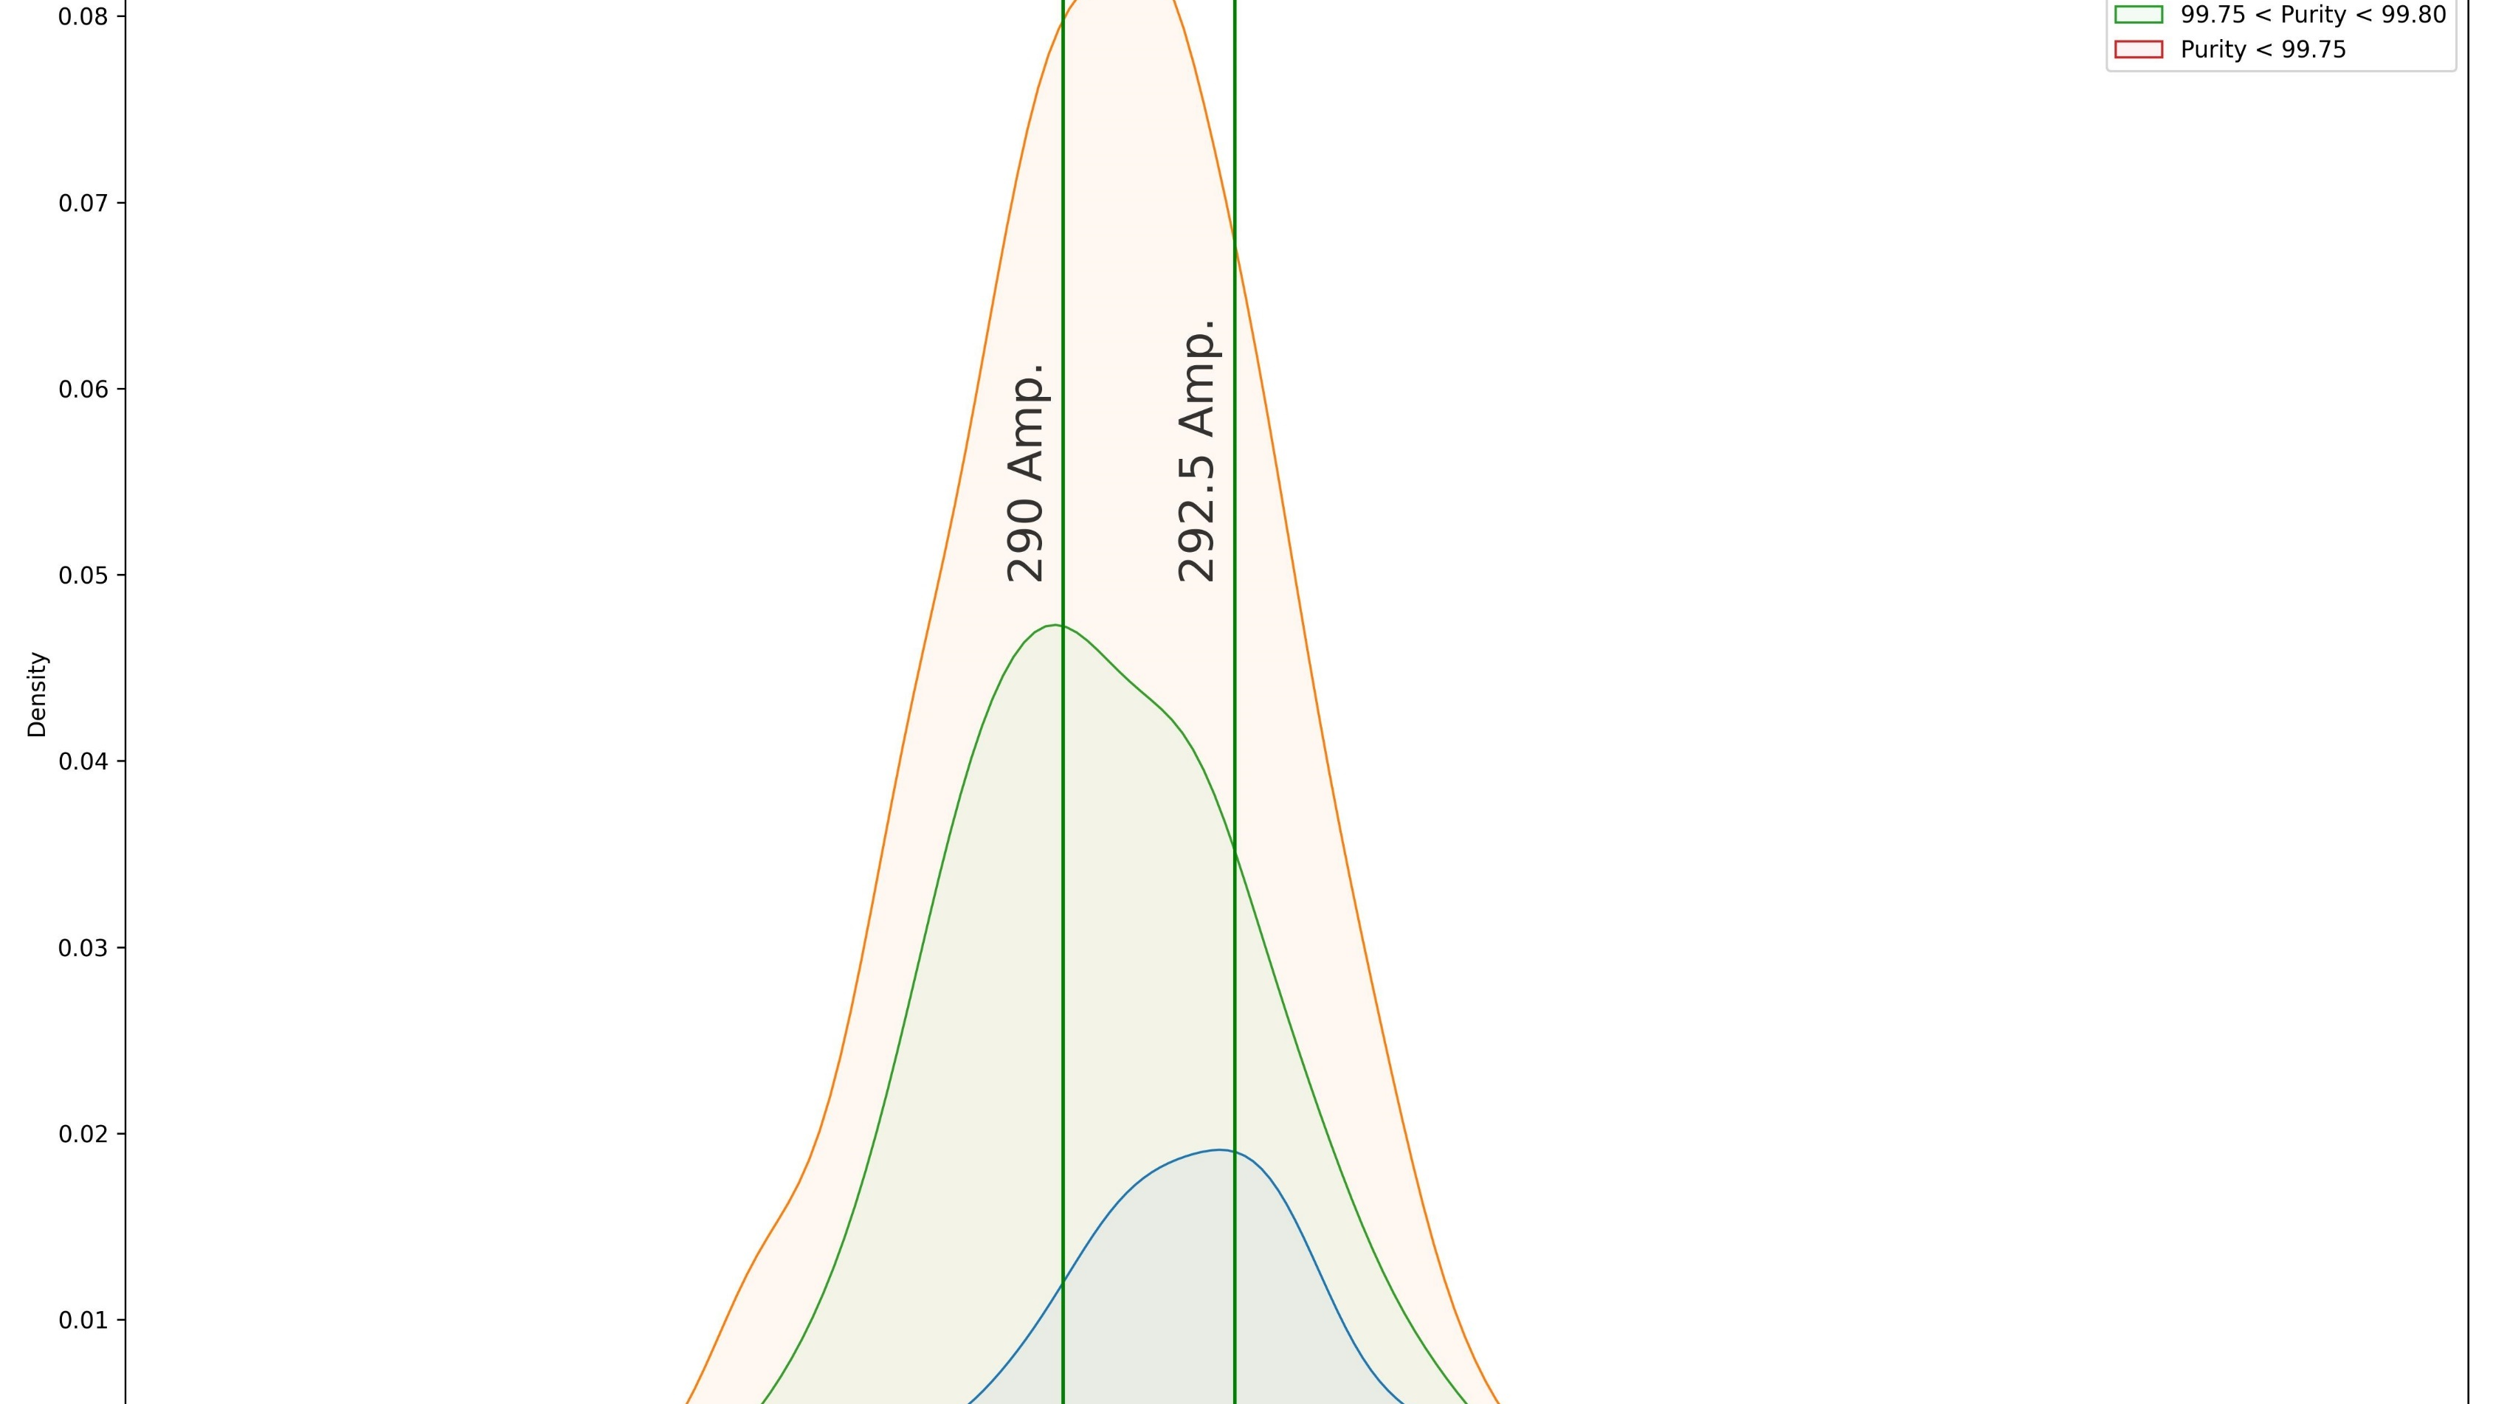
1- مقدمه
بتنسی تبنتسی بتسی
یابسبت سیبتسین بتسیب سیتب

Slide 8
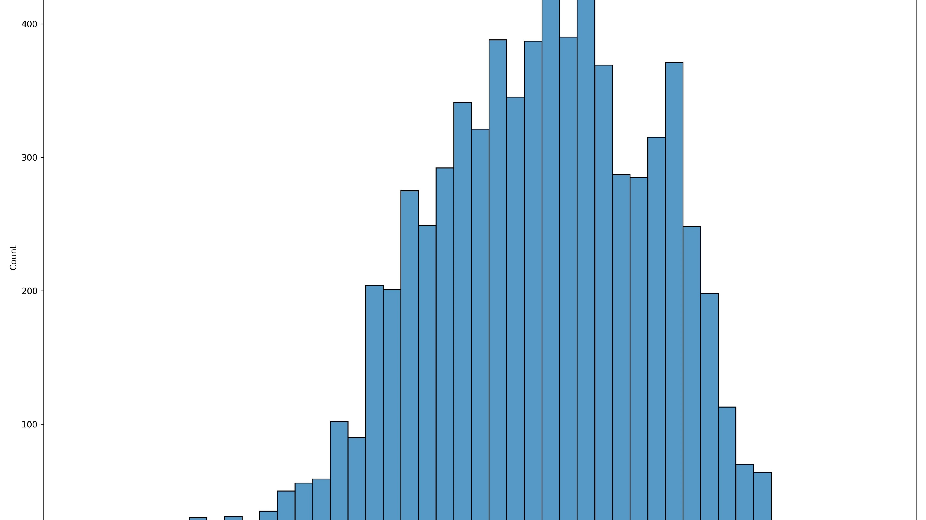
2- مقدمه
نتسیتب ستی س

